Slide 1
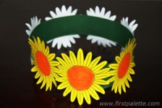
دروستکردنی تاج

Slide 2
1

Slide 3
2

Slide 4
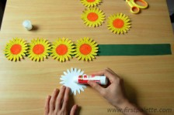
3

Slide 5
4

Slide 6
ئامادەکردنی سکاڵا حەماد ئەمین skala.bradost@gmail.com

